Slide 1
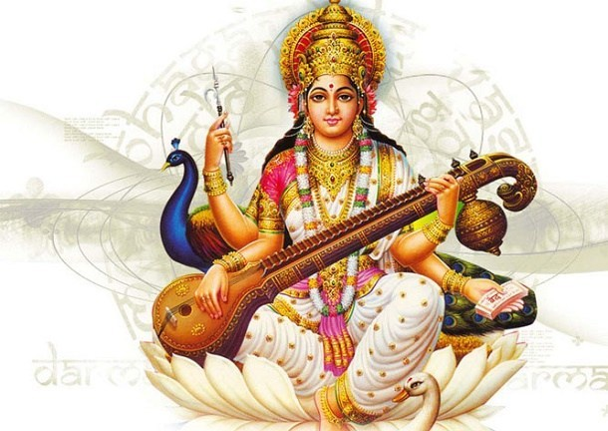
KAJIAN AGAMA HINDU
IBI19213

Slide 2

KAJIAN AGAMA HINDU
IBI19213

Slide 3

BAB V
Bagaimana Konsep Manusia Hindu Dalam Membangun Kepribadian Mahasiswa Yang Berjiwa Pemimpin, Taat Hukum, Sehat, Kreatif, Dan Adaptif?

Slide 4

Pendahuluan
Mahasiswa terdiri dari kata “maha” dalam bahasa sansekerta, diartikan sebagai “tak terbatas/hebat”. Menjadi satu kontemplasi tersendiri untuk para mahasiswa agar memahami makna mendalam dari kata “mahasiswa”.
Artinya bahwa suatu harapan kepada mahasiswa agar senantiasa menjadi seorang pembelajar di mana pun ia berada, tidak cepat puas dan selalu haus akan ilmu sehingga ia terus mencari dan belajar hingga akhir hayatnya.

Slide 5


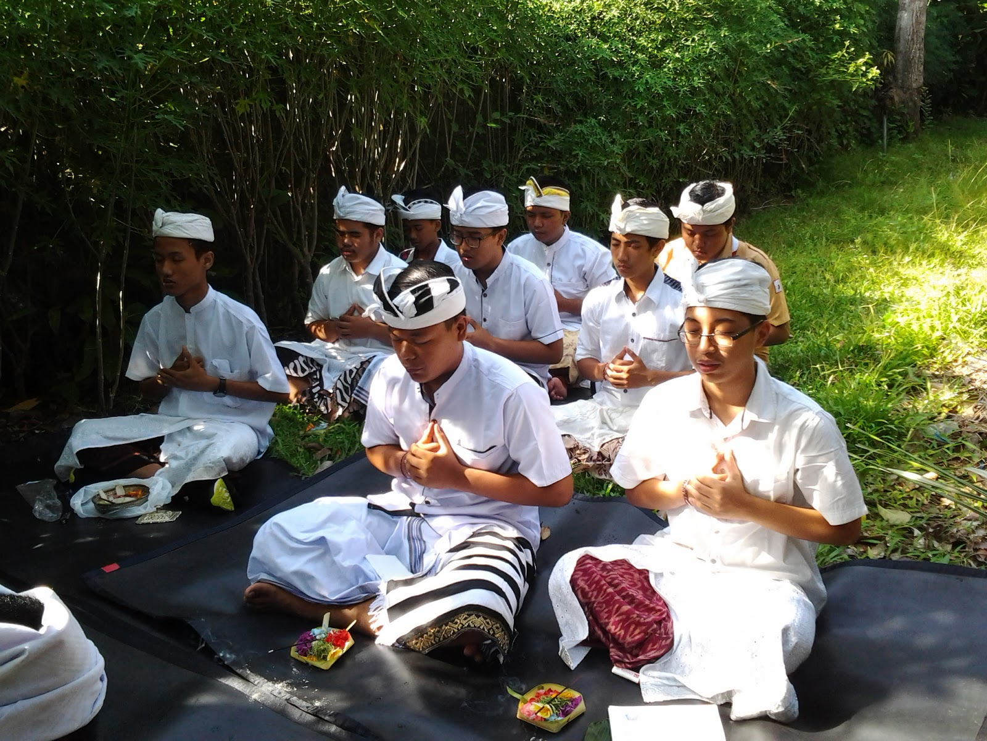
menelusuri urgensi pembangunan kepribadian mahasiswa yang berjiwa pemimpin, taat hukum, kreatif, sehat dan adaptif sesuai konsep manusia hindu.
Sadar Akan Peran
Belajar terus menerus
Sebagai mahasiswa Hindu, kesadaran Anda akan peran, posisi dan fungsi mahasiswa menjadi sebuah tuntutan mendasar, karena bagaimana mungkin mahasiswa menjalankan perannya dengan baik jika ia tidak pernah mengetahui potensi apa yang dimiliki serta tanggung jawab besar apa yang harus dipikul olehnya di masa kini dan masa mendatang.
Pembelajaran yang terus menerus, meningkatkan kapasitas diri serta membangun integritas akademik merupakan langkah-langkah yang bisa dilakukan mahasiswa untuk mewujudkan perannya sebagai pemimpin masa depan bangsa ini. Meski mungkin perlu disayangkan, hanya sedikit mahasiswa yang memahami tanggung jawab besar dibalik potensi besar yang dimilikinya. Sehingga dampak dari keberadaan tiga juta mahasiswa di Indonesia bisa dikatakan belum terasa.

Slide 6


Mahasiswa Hindu
fungsi agama adalah sebagai pengontrol mental dan spiritual manusia, diharapkan agar mahasiswa Hindu senantiasa menjalankan peran dan fungsinya dengan berlandaskan pada etika dan moral agama sesuai yang diajarkan oleh Veda.
Sebagai makhluk yang sedang mencari identitas diri, kondisi fisik, mental maupun spiritual yang tidak stabil akan memudahkan mahasiswa untuk menyelesaikan masalahnya pada hal-hal yang bertentangan dengan dharma. Inilah mengapa perlu kiranya membentuk mahasiswa Hindu yang memiliki jiwa pemimpin, taat hukum, kreatif, sehat dan adaptif sesuai dengan ajaran Hindu itu sendiri.
Tujuan
Menjadi mahasiswa Hindu berarti menjalankan peran Anda sebagai mahasiswa berdasarkan prinsip-prinsip moralitas dari agama Hindu itu sendiri.
Tujuan yang mesti dicapai manusia yaitu suatu penyatuan kepada yang tertinggi, maka ini dibarengi dengan tindakan yang searah dengan tujuan tersebut
Maka hal pertama yang menjadi tugas manusia menurut agama Hindu adalah menjalankan Dharma. Menjalankan etika dan ajaran-ajaran yang mulai dilupakan maka keseimbangan dunia akan terganggu.
Keyakinan dan kesungguhan

Slide 7
RENUNGAN
Banyak sekali lulusan perguruan tinggi yang tidak bisa memanfaatkan gelar sarjananya sehingga untuk mendapatkan pekerjaan dan akhirnya menjadi pengangguran. Temukan sejumlah penyebab mengapa hal tersebut bisa terjadi. Refleksikan kepada diri Anda apa yang hendak Anda lakukan setelah lulus nanti!

Slide 8
Menanya alasan perlunya membangun kepribadian mahasiswa yang berjiwa pemimpin, taat hukum, kreatif, sehat, dan adaptif sesuai konsep Manusia Hindu.
Mahasiswa, selain sedang mengecap dunia akademis yang menjadikannya berpikir empiris dan teoretis, serta tidak terikatnya kepada berbagai kepentingan, seyogianya menjadikan mahasiswa memiliki perspektif dan pandangan luas untuk dapat bergerak di semua lapisan masyarakat. Sehingga tidak berlebihan, ketika kepada mahasiswa disematkan predikat agent of changes (agen perubahan), agent of social control (agen kontrol sosial), dan iron stock (calon pemimpin).

Slide 9
Setidaknya ada empat peran penting yang secara hakiki dimiliki oleh mahasiswa:
1. Peran Moral
Mahasiswa yang dalam kehidupanya tidak dapat memberikan contoh dan keteladanan yang baik berarti telah meninggalkan amanah dan tanggung jawab sebagai kaum terpelajar.
2. Peran Sosial
Anda harus menumbuhkan jiwa-jiwa solidaritas sosial. Solidaritas yang tidak dibatasi oleh sekat sekat kelompok, namun solidaritas sosial yang universal secara menyeluruh serta dapat melepaskan keangkuhan dan kesombongan.
3. Peran Akademik
Sesibuk apapun mahasiswa, turun ke jalan, turun ke rakyat dengan aksi sosialnya, sebanyak apapun agenda aktivitasnya jangan sampai membuat mahasiswa itu lupa bahwa ia adalah insan akademik.
4. Peran Politik
Peran politik adalah peran yang paling berbahaya karena disini mahasiswa berfungsi sebagai preasure group (grup penekan) bagi pemerintah yang tidak menjalankan tugas dan fungsinya dengan baik.

Slide 10
renungan
Sudahkah Anda sebagai mahasiswa Hindu menyadari perannya atau setidaknya berkontribusi sedikit pada sebuah perubahan? Sudah berapa banyak kegiatan kemahasiswaan yang Anda lakukan yang berdampak positif tidak hanya bagi Anda sendiri tetapi juga bagi lingkungan di sekitar Anda? Apa saja kegiatan yang Anda lakukan di waktu senggang?
Sebutkan kegiatan apa sajakah yang sudah Anda ikuti baik internal Organisasi UKM Permadu maupun Organisasi External lainnya.

Slide 11
Menggali sumber filosofis, teologis, dan sosiologis tentang konsep manusia Hindu dalam membangun kepribadian mahasiswa yang berjiwa pemimpin, taat hukum, kreatif, sehat, dan adaptif.
Siapakah Manusia Hindu itu?
Dalam konsep Hindu, manusia pertama adalah Svambhu, yang artinya makhluk berpikir pertama yang menjadikan dirinya sendiri. Secara etimologi kata manusia berasal dari kata manu yang artinya pikiran atau berpikir, dalam bentuk genetif menjadi kata “manusya”, artinya ia yang berpikir atau menggunakan pikirannya. Menurut konsep Hindu, manusia adalah kesatuan antara badan jasmani dan jiwa (atman) menjadikan ia secara psikopisik terus berkembang.
Manusia juga dikatakan sebagai makhluk Tri Pramana karena memiliki tiga kemampuan utama yaitu berpikir, berkata dan berbuat, yang menyebabkan ia berbeda dengan makhluk lainnya. Dengan kemampuan berpikir, berkata dan berbuat, manusia melakukan perbuatan baik dan perbuatan buruk yang disebut subha asubha karma. Dengan mengutamakan perbuatan baik yang disebut subha karma inilah manusia mampu menolong dirinya sendiri, mengangkat dirinya dari kesengsaraan. Inilah keistimewaan lahir menjadi manusia di mana tidak dimiliki oleh makhluk lain selain manusia.

Slide 12

Keutamaan menjadi manusia
Apan iking dadi wwang, uttama juga ya, nimittaning mangkana, wenang ya tumulung awaknya sangkeng sangsara, makasadhanang subhakarma, hinganing kottamaning dadi wwang ika.
Artinya:
Menjelma menjadi manusia itu adalah sungguh-sungguh utama, sebabnya demikian, karena ia dapat menolong dirinya dari keadaan sengsara (lahir dan mati berulang-ulang) dengan jalan berbuat baik, demikianlah keuntungannya dapat menjelma menjadi manusia.
Sarasamuccaya sloka 2
Manusah sarvabhutesu
Vartatte vai subhasubbe
Asubhesu samavistam
Subhesvevavakarayet.
Artinya:
Diantara semua mahluk hidup, hanya yang dilahirkan menjadi manusia sajalah yang dapat melaksankan perbuatan baik ataupun buruk, leburlah kedalam perbuatan baik, segala perbuatan yang buruk itu, demikianlah gunanya (pahalanya menjadi manusia.)
Sarasamuccaya sloka 4

Slide 13
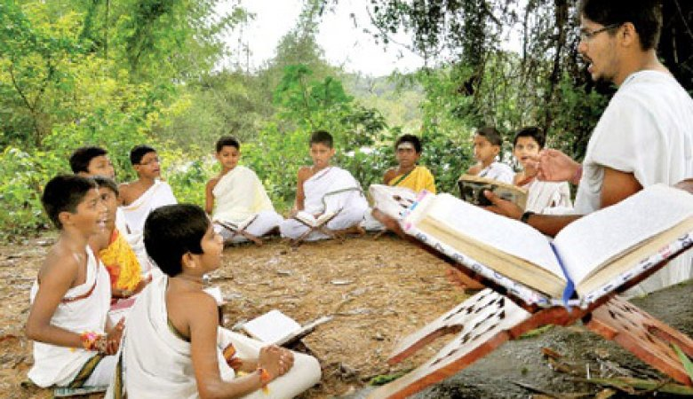
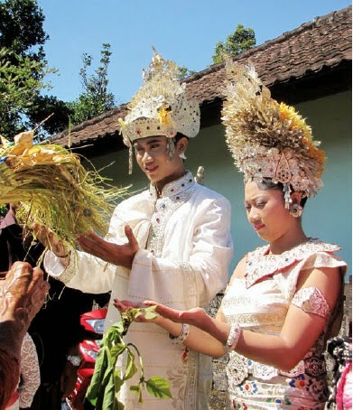

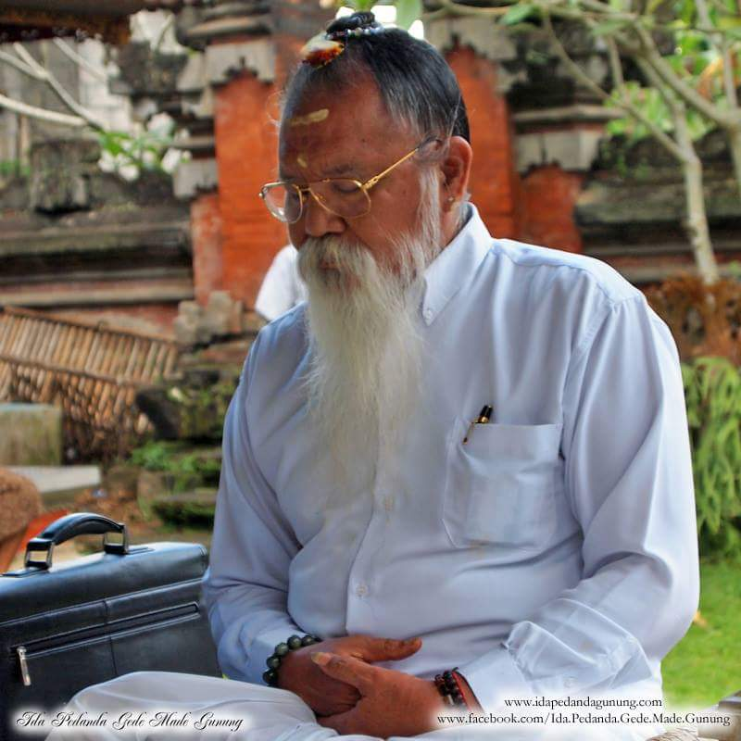
Catur Purusa Artha Sebagai Landasan Hidup Manusia Hindu
Kehidupan manusia di dunia tidak akan lepas dari keinginan dan kebutuhan untuk mencapai kebahagiaan. Pencapaian kebahagiaan manusia pada dasarnya dibagi menjadi dua, yakni kebahagiaan duniawi dan kebahagiaan spiritual
Dharma
Artha
Kama
Moksa
Menurut Santi Parva (109.11) bahwa semua yang ada di dunia ini telah memiliki dharma dan diatur oleh dharma. Artinya, bahwa kewajiban-kewajiban daripada sorang manusia adalah melaksanakan Dharma demi mencapai moksa
Artha dapat diartikan sebagai tujuan hidup ataupun kepentingan orang lain. Namun dalam hal ini, Artha lebih di fokuskan pada kekayaan atau harta. Agama Hindu sangatlah memperhatikan kedudukan dan fungsi artha dalam kehidupan
Kama dalam ajaran Agama Hindu berarti nafsu atau keinginan yang dapat memberikan kepuasan atau kesejahteraan hidup. Kama atau nafsu tidak ada artinya jika diperoleh dengan cara yang menyimpang dari Dharma
Moksa merupakan tujuan tertinggi umat Hindu. Moksa memiliki arti, yakni pelepasan atau kebebasan. Maksud dari kebebasan disini adalah kebahagiaan dimana atma dapat terlepas dari pengaruh maya dan ikatan Subha-Asubha Karma, serta bersatunya sang Atman dengan Brahman (asalnya). Moksa juga dapat diartikan sebagai Mukti atau Nirvana.

Slide 14
renungkan
Refleksikan kepada diri Anda sendiri mengapa kegiatan untuk bersenang-senang lebih mendominasi dibandingkan kegiatan untuk mendalami spiritual? Apakah anda juga setuju dengan pepatah “bersenang-senanglah selagi usia kita muda!”. Jawablah pertanyaan tersebut secara jujur berdasarkan pengamalan Anda sehari-hari!

Slide 15
Brahmacari Sebagai Etika Hidup Mahasiswa
Dalam tingkatan hidup Brahmacari, kedudukan Dharma (dalam hal ini Kebenaran) sangatlah penting. Dharma adalah tujuan pokok dalam tingkat hidup Brahmacari. Artha dan Kama belum begitu mendapat tempat penting disini. Sebagaimana telah diungkapkan di atas, bahwa mencari Artha, Kama dan Moksa maka Brahmacari merupakan dasar Asrama yang lain Grhasta, Wanaprastha, dan Biksuka.
Tingkat hidup pada masa Brahmacari ini sering sekali disebut sebagai aguron-guron atau asewaka guru yang artinya adalah suatu tingkat kehidupan yang memerlukan ketekunan dan kesungguhan.
Pada tahap Brahmacari ini juga, seseorang dapat membentuk wataknya berdasarkan pada Dharma.

Slide 16
Gunakan masa brahmacari dengan baik
Dalam Kitab Sarasamuccaya, Sloka 27 menyebutkan :
“Matangnya deyaning wwang, pengponganikang kayowanan, panedeng ning
awak, sadhanaken ri karjananing dharma, artha, jnana, kunang apan tan
pada kacaktining atuha lawan rare, drstanta nahan yangalalang atuha, telas
rumepa, marin alandep ika”.
Karenanya perilaku seseorang, hendaklah digunakan sebaik-baiknya masa muda, selagi badan sedang kuatnya, hendaklah dipergunakan untuk usaha menuntut dharma, artha dan ilmu pengetahuan, sebab tidak sama kekuatan orang tua dengan kekuatan anak muda; contohnya ialah seperti ilalang yang telah tua menjadi rebah dan ujungnya itu tidak tajam lagi (Kadjeng, 1991:16).

Slide 17
Membangun kepribadian mahasiswa yang berjiwa pemimpin, taat hukum, sehat, kreatif, dan adaptif sesuai konsep manusia Hindu.
1. Mahasiswa Hindu Berjiwa Pemimpin dan Taat Hukum
2. Mahasiswa Hindu Memiliki Jiwa dan Raga yang Sehat
Dalam konteks peran kepemimpinan mahasiswa, mahasiswa Hindu dapat memainkan peranan dengan menjadi garda terdepan dalam memecahkan permasalahan bangsa ini. Dengan berbagai sumber daya yang dimiliki, mulai dari kemampuan intelektual, jaringan dan semangat juang yang tinggi, Anda sebagai mahasiswa harus memanfaatkan hal tersebut.
Kesehatan bisa dikatakan sebagai komponen utama bagi mahasiswa untuk bias terus melaksanakan aktivitasnya. Sesuai dengan konsep manusia Hindu yang menekankan pada aspek mental spiritual dan juga tubuh, maka meditasi adalah sesuatu yang harus digiati oleh mahasiswa Hindu itu sendiri. Meditasi atau Dhyana adalah disiplin pemusatan pikiran dan perasaan secara mental dan terus-menerus pada objek meditasi atau pada Tuhan

Slide 18
3. Tantangan Dharma Agama dan Dharma Negara
Tantangan yang dihadapi oleh masyarakat Bali dalam pengrealisasian Dharma Agama dan Dharma Negara di Zaman yang oleh banyak pihak disebut sebagai era globalisasi, secara garis besar adalah:
Menyadari kepada masyarakat agar tetap berporos dan atau kembali kepada konsepsi swadharma kehidupan, sehingga tidak mudah terjebak untuk melakukan perilaku menyimpang dari etika kehidupan keagamaan.
Masyarakat Hindu harus meningkatkan kemampuan dirinya untuk mendidik diri sendiri, dalam pemahaman dan penghayatan Dharma Agama dan Dharma Negara untuk bertujuan kerahayuan, diri sendiri, keluarga, masyarakat, bangsa dan Negara bahkan alam semesta.
Melalui konsepsi: Utpati (penciptaan), Stiti (pelestarian) dan Pralina (peleburan), masyarakat Hindu tidak hanya sadar, tetapi menjadi yakin bahwa fenomena perubahan dalam masyarakat adalah cirri alamiah diri manusia, alam dan masyarakat itu sendiri, sehingga selalu siap untuk menerima perubahan itu sendiri. Dengan demikian, hendaknya masyarakat Hindu selalu menyadari bahwa dinamika perubahan tidak menggerus masyarakatnya untuk keluar, menyimpang, melawan Dharma kehidupan.

Slide 19
4. Mahasiswa Hindu Berjiwa Kreatif dan Adaptif
Semangat yang dibangun di mahasiswa yang bisa menjadi gaya hidup dalam melakukan segala kegiatan adalah semangat moralitas, inovasi, kreatifitas, berpartisipasi aktif, apresiasi dan kolaborasi. Saatnya mahasiswa tidak terkungkung pada budaya represif dan prasangka yang menjadi satu pola pandang akibat terlalu lama rezim berkuasa di negeri ini. Mahasiswa masa depan dituntut berpikir positif dan terbuka, agar menjadikan dirinya sebagai insan akademik yang solutif.
Peran mahasiswa melalui lembaga kemahasiswaannya diharapkan mampu mengubah paradigma yang ada di masyarakat supaya lebih positif, kolaboratif, adaptif, dan inovatif. Semua hal ini tentu harus dimulai dari para mahasiswa itu sendiri sebagai seorang yang mampu membuat perubahan besar dengan energi besar

Slide 20
Mendeskripsikan esensi dan urgensi pembentukan kepribadian mahasiswa yang berjiwa pemimpin, taat hukum, kreatif, sehat, dan adaptif sesuai konsep manusia Hindu.
Salah satu kelebihan mahasiswa dibanding kelompok masyarakat lain adalah mereka memiliki kemampuan menganalisis realitas sosial. Kekuatan intelektual dan nuraninya telah menginspirasi tumbuhnya tanggung jawab dan kepekaan sosial, yaitu sebagai pembela kaum tertindas. Nilai-nilai kenabian (profetis) selalu menancap dan tercermin dalam pribadinya, di saat banyak orang berebut untuk mengesampingkannya.
Proses belajar diantara sekat ruang kuliah saja dirasa tidak cukup mampu untuk menggali besarnya potensi mahasiswa. Perlu pengembangan potensi diri diluar ranah akademis yang disebut dengan soft skill. Keberadaan organisasi kampus menjadi penting untuk menunjang pengembangan kemampuan non-akademis mahasiswa. Berorganisasi dapat disama-artikan dengan belajar mengasah kemampuan kepekaan terhadap sekitar dan meningkatkan kepedulian dengan sesama sebagai bagian dari masyarakat yang terintegritas.

Slide 21
tugas
Buatlah reportase seluruh aktivitas Anda selama seminggu. Perhatikan, apakah kegiatan Anda tersebut benar-benar merupakan kegiatan yang mampu menggiring Anda ke arah yang positif atau justru sebaliknya.
Upload ke channel youtube anda masing-masing, kirim ke lms.darmajaya.ac.id

Slide 22

Thank you
artajaya@darmajaya.ac.id
Lms.darmajaya.ac.id

Slide 23

Thank you!
artajaya@darmajaya.ac.id
http://lms.darmajaya.ac.id

